Slide 1
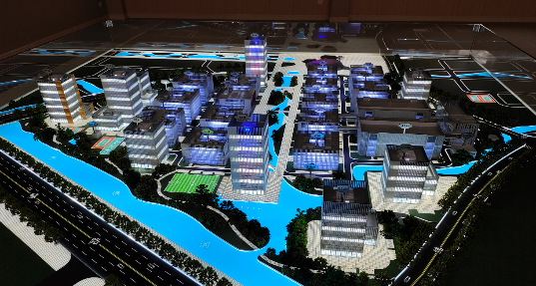
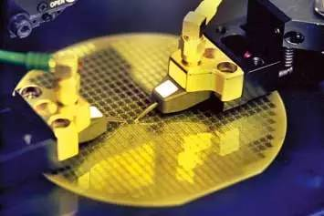
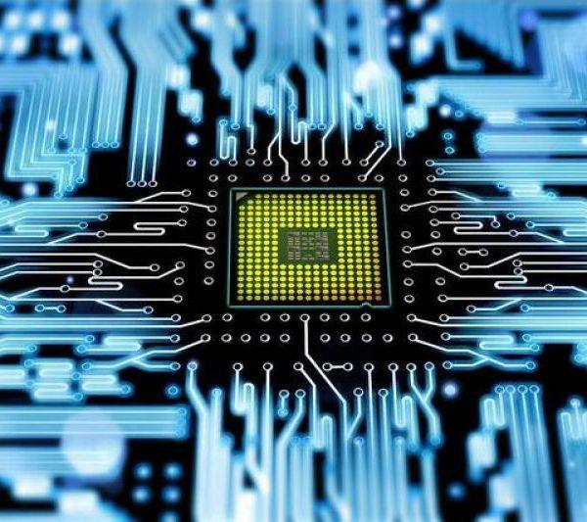
浙江创芯集成电路有限公司
CMP AMAT设备介绍
ICsprout

Slide 2
1
创芯CMP机台介绍
2
CMP 设备研磨部分介绍
3
CMP 清洗部分介绍
4
Reflexion LK传片路径介绍

Slide 3
1
创芯CMP机台介绍
2
CMP 设备研磨部分介绍
3
CMP 清洗部分介绍
4
Reflexion LK传片路径介绍

Slide 4
创芯CMP机台介绍
半导体业界，300mm CMP主要使用的机台类型
Reflexion
Ebara S2
应用材料(AMAT)
Reflexion LK2.0
荏原(Ebara)
Reflexion LK3.0
Ebara 300X
Reflexion LK Prime
Universal-300plus
华海清科(HWATSING)
Universal-300dual

Slide 5

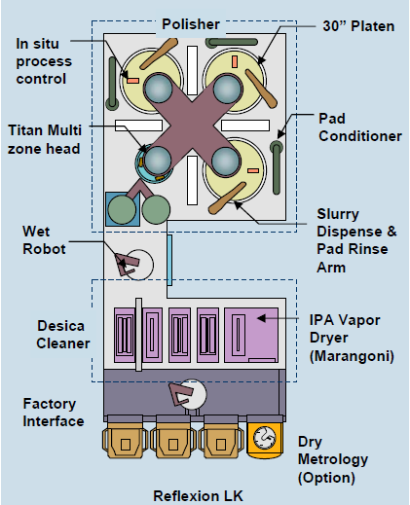
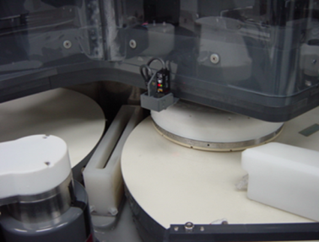
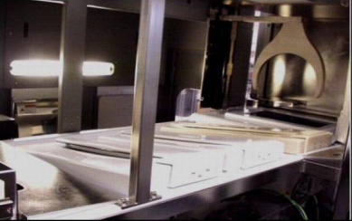
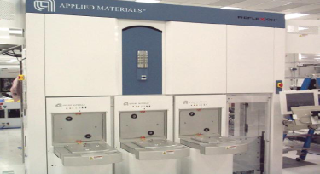
创芯CMP机台介绍
目前创芯采用的CMP机台是美国应用材料公司生产的型号为Reflection LK。在300毫米晶圆市场的占有率超过60%，被业界广泛采用。
研磨腔: 对硅片进行研磨
清洗腔: 清洗研磨后的硅片
FI: 1:与OHT通信
2:传送硅片从FOUP到工艺腔体
3: 传送 指程完的硅片回FOUP

Slide 6
1
创芯CMP机台介绍
2
CMP 设备研磨部分介绍
3
CMP 清洗部分介绍
4
Reflexion LK传片路径介绍

Slide 7
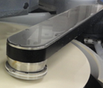
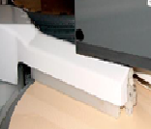
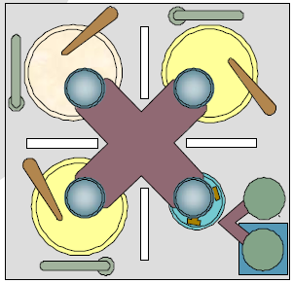
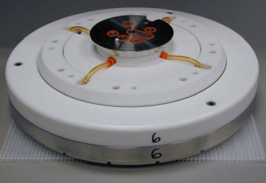
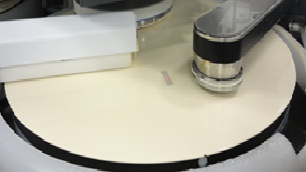
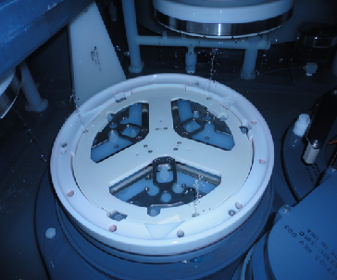
CMP 设备关键部分介绍-研磨部分
研磨腔主要构造：
4: 3个研磨垫片修整盘， 每个研磨盘对应一个研磨垫片修整盘
3: 3个研磨液分配手臂，每个对应一个研磨盘
1: 4个独立的研磨头，任何一个头有问题，可以停止使用该头
5: 1个Load cup，负责把硅片传送到研磨头上，把研磨完的硅片从研磨头上卸载下来
2: 3个研磨盘

Slide 8
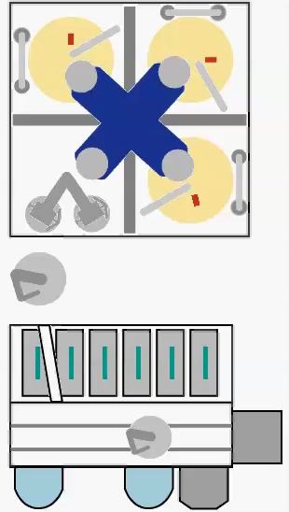

Slide 9
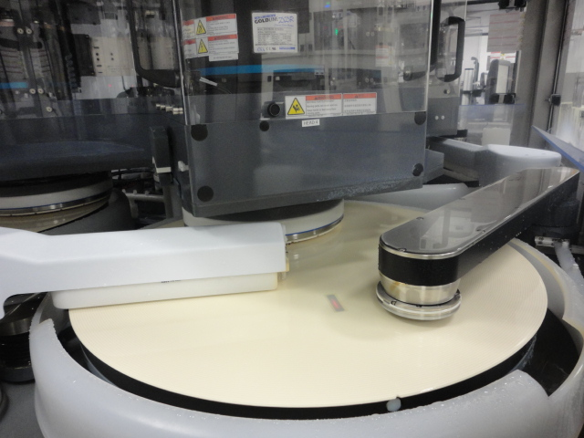
CMP 设备关键部分介绍-研磨部分
研磨液（耗材）
1.无划伤
2.流量稳定
研磨头
1.扭矩大
2.转速稳定
3.气压独立控制
研磨垫（耗材）
1.研磨液稳定的载体
2.适中的磨耗
3.平整无杂质
研磨盘
1.扭矩大
2.转速稳定
3.终点检测功能
研磨修整盘（耗材）
1.耐磨
2.切削力稳定

Slide 10
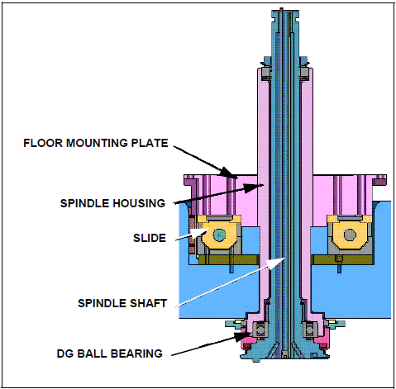
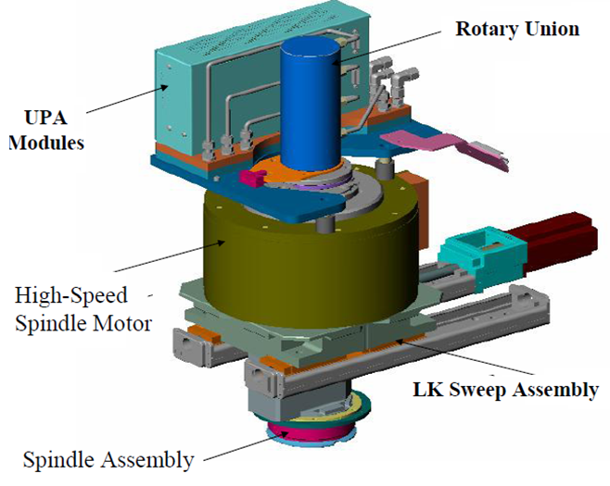
CMP 研磨头传动轴
特点：1.马达为中空式设计，以便让气路通过
2.研磨头除了旋转以外，可以前后移动以提高研磨效率

Slide 11
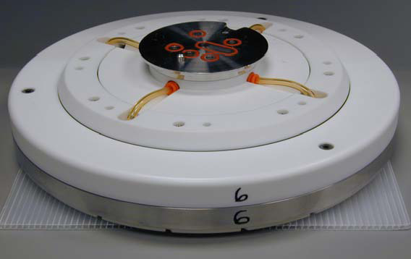
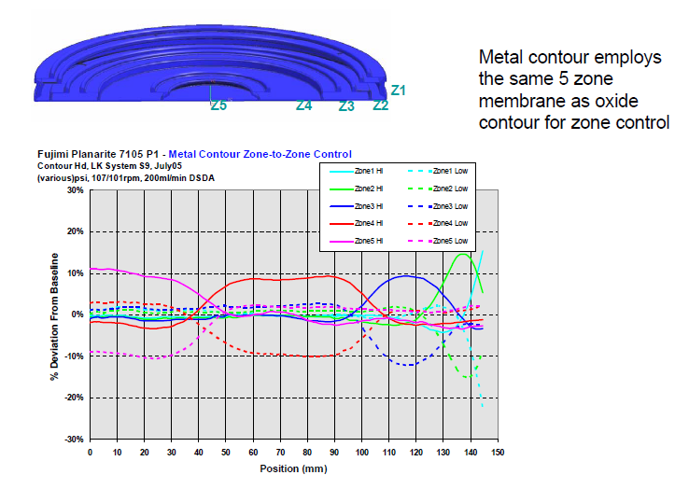
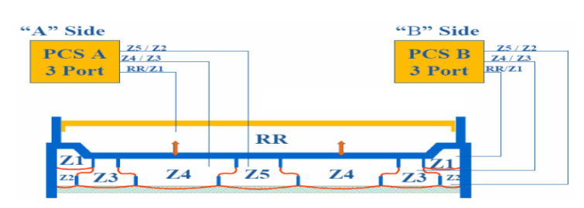
CMP 研磨头介绍
CMP 研磨头有五个独立的气路，可以分开控制硅片表面不同区域的研磨速率，另外该五个独立气路可以跟据实时测量结果来做调整。

Slide 12
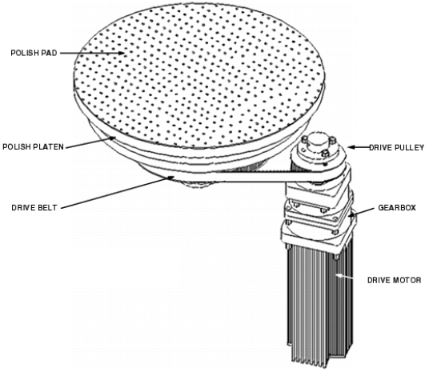
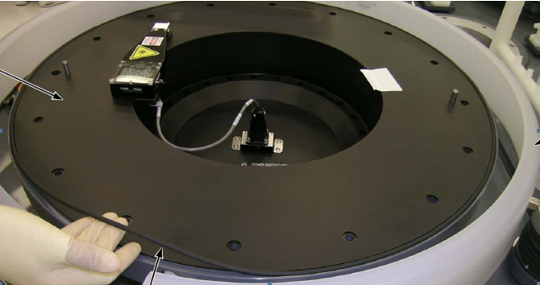
CMP 研磨台及研磨台内集成模块
研磨台使用高转速及扭矩的马达驱动。
1： 在研磨盘中集成laser模块以及电流传感器，提供终点监测功能以及实时膜厚度侦测。
2： 在研磨过程中，研磨盘会产生热量，为了控制研磨盘温度，研磨盘内集成了冷却水管道，用冷却水来降低研磨台表面温度，增加工艺的控制精度。

Slide 13
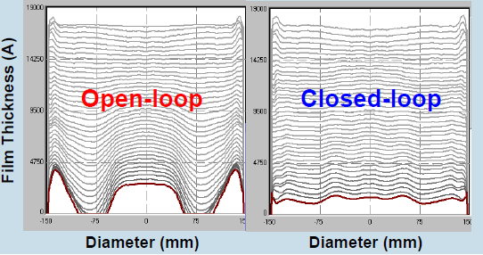
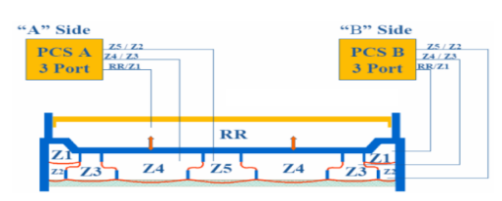
CMP 研磨台及研磨台内集成模块
电流传感器侦测功能应用——铜CMP 研磨盘1 RTPC(实时硅片研磨轮廓监控）
涡流感应原理图
机台侧转换后的数据
wafer
特点：
1 .实时测量金属膜的厚度
2 .能够反映硅片各点的厚度
D
涡电流
U_{signal}
电传感器
U_{drive}
机台实时量测硅片膜的厚度
RTPC
改变研磨头每个zone的压力
研磨出均匀的厚度

Slide 14
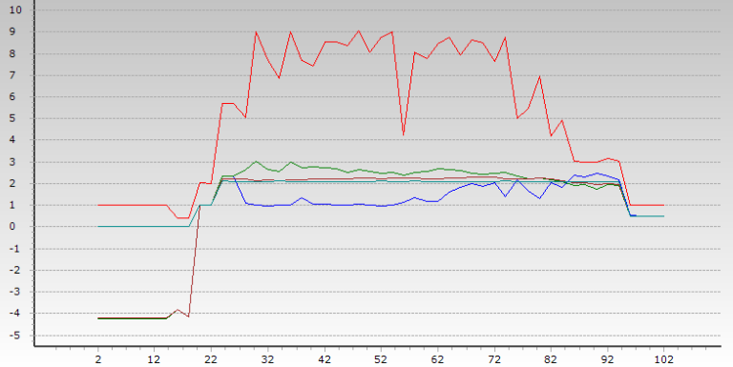
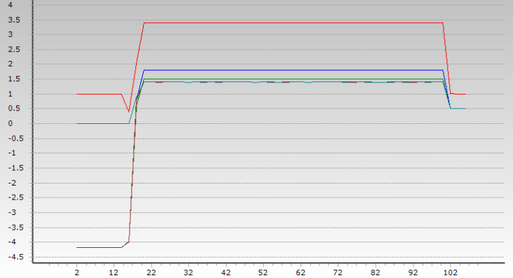
CMP 研磨台及研磨台内集成模块
产品有RTPC 与没有RTPC的压力曲线图对比：
有RTPC的研磨头压力曲线是实时变化的
没有RTPC的研磨头压力曲线是不变化的

Slide 15
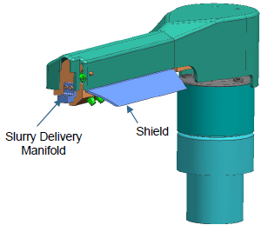
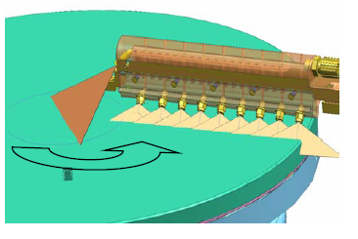
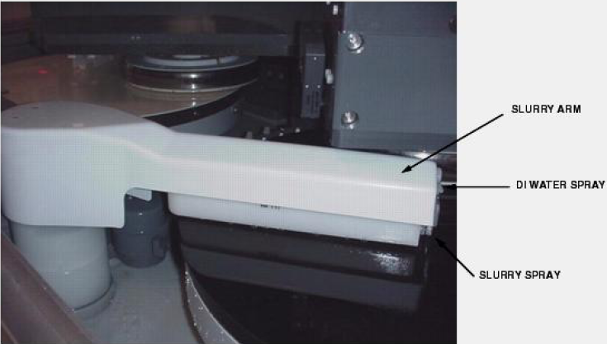
CMP 研磨液供给
研磨液供应手臂：
1：local supply 供应的研磨液经由研磨液供应手臂，供应到研磨垫上。
2：提供高压超纯水，清洗研磨过程中的副产物

Slide 16
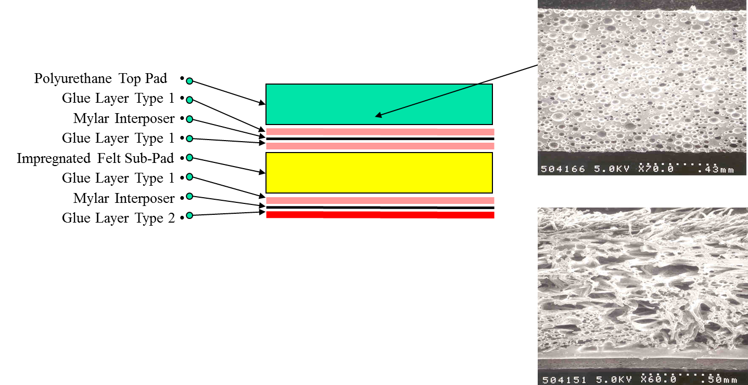
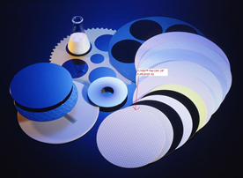
CMP 研磨垫
研磨垫表面为发泡聚氨酯材质为研磨液提供载体，对硅片进行研磨。

Slide 17
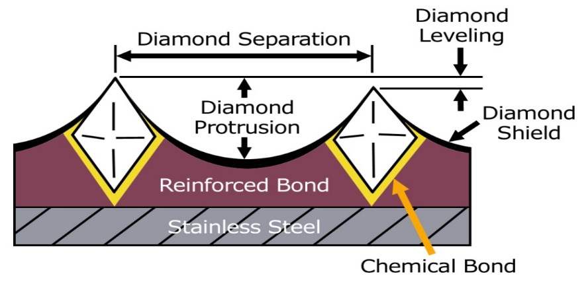
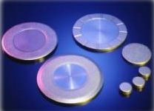
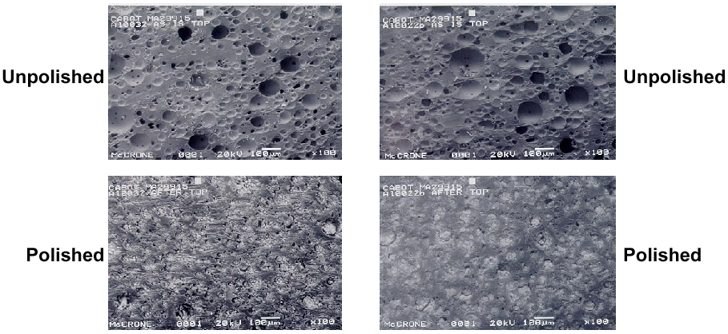
CMP 修整盘
研磨修整盘是人造金刚石镶嵌在不锈钢表面，在每枚硅片研磨结束后切削研磨垫，不断将研磨生成物带走，保持研磨垫的表面状态，使研磨垫表面状态可以保持活化。

Slide 18
1
创芯CMP机台介绍
2
CMP 设备研磨部分介绍
3
CMP 清洗部分介绍
4
Reflexion LK传片路径介绍

Slide 19
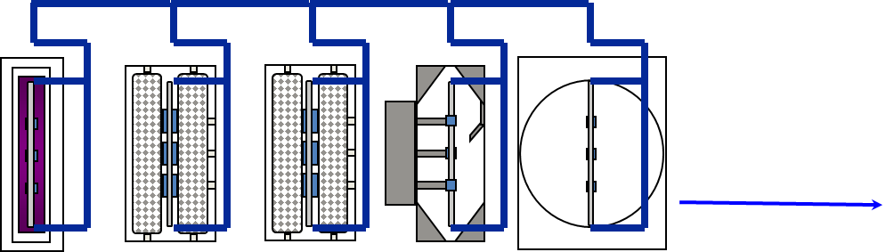

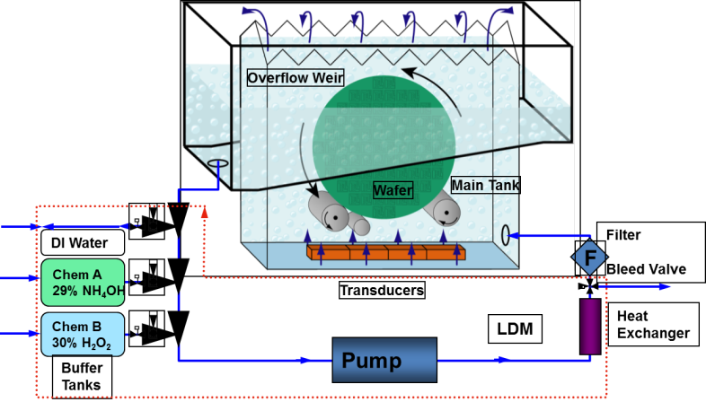
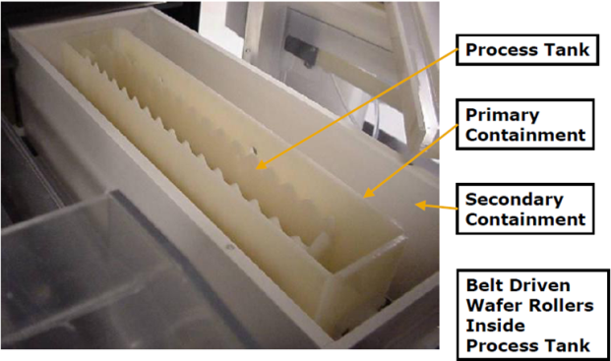
CMP 清洗部分---超声波槽
该模块利用超声波，并配合各种药液，对硅片表面施加能量，提高颗粒去除能力。
超声波清洗模块

Slide 20
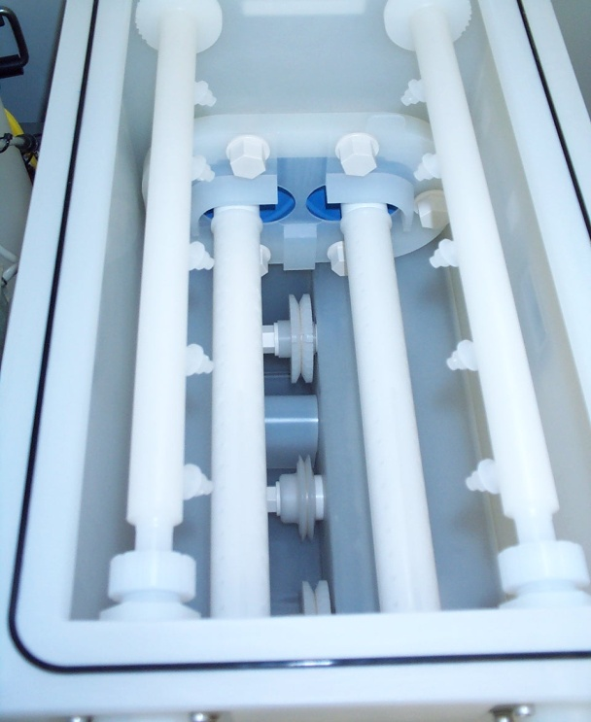
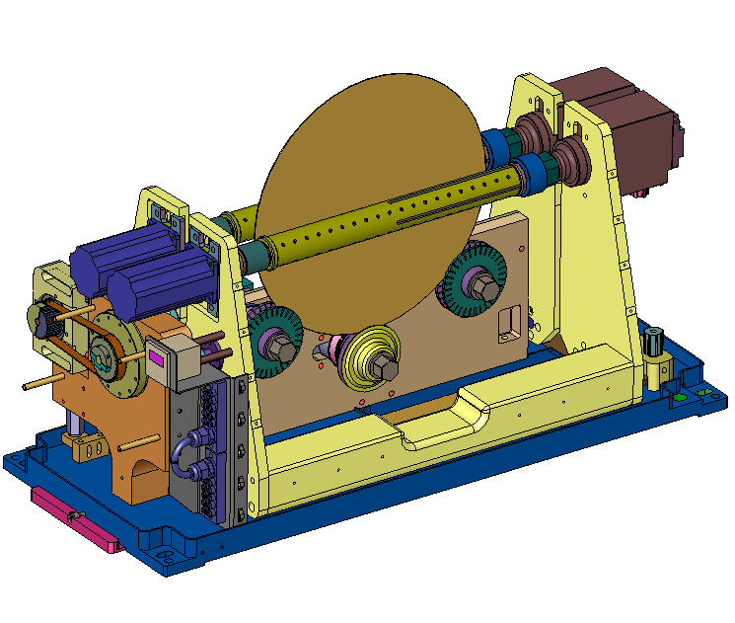
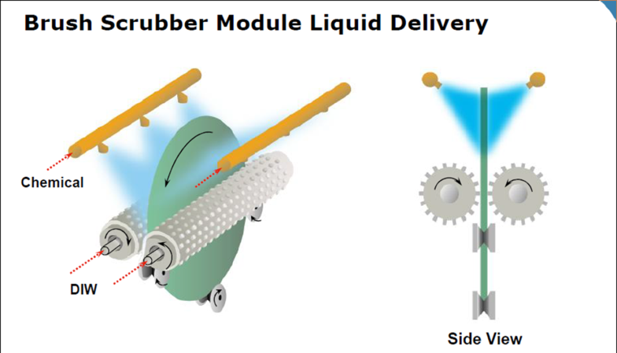
CMP 清洗部分---清洗刷
清洗刷快速旋转，并配合各种药液将硅片表面的颗粒去除。
刷子清洗模块

Slide 21
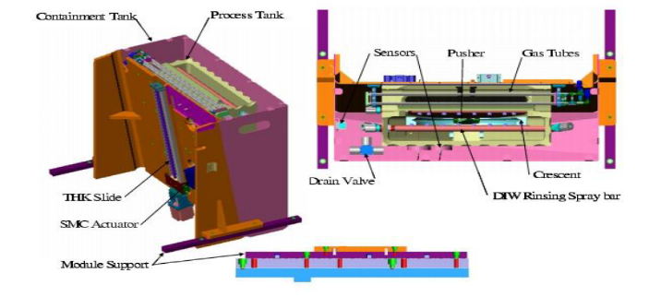
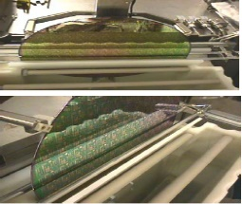
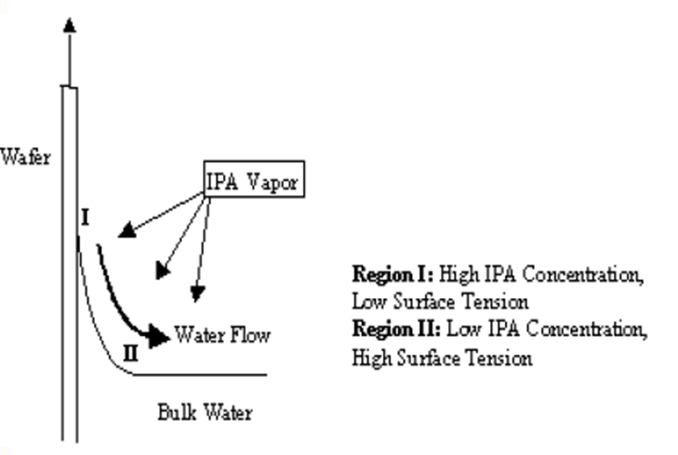
CMP 清洗部分---干燥
IPA干燥模块
N2 Blanket
Wafer rinse
N2 /IPA spray
IPA加N2干燥方式，利用N2使IPA 雾化，利用IPA在水表面的张力带走水份。

Slide 22
1
创芯CMP机台介绍
2
CMP 设备研磨部分介绍
3
CMP 清洗部分介绍
4
Reflexion LK传片路径介绍

Slide 23
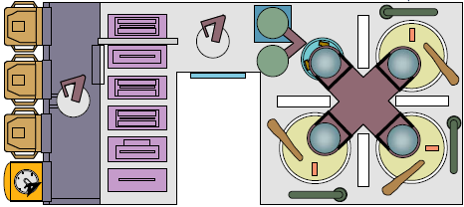
工艺传片
硅片做工艺时的传送路径介绍：
passthrough
POUT
loadport1
HCLU
platen3
input
WET robot
MEG
Head1
Head2
loadport2
brush1
PIN
Head cross
FI robot
brush2
loadport3
Head4
Head3
Dry
NOVA
Output
platen1
platen2
foup
FI robot
passthrough
WET robot
PIN
HCLU
Head1
Input
platen1
MEG
POUT
brush1
platen2
brush2
platen3
Dry
Output

Slide 24
Q&A
A1: Chemical化学-Mechanical机械-Polish研磨
Q1. CMP 是什么的缩写？
Q2. CMP LK 机台由哪几大部分构成？
Q3. CMP 研磨头12寸55nm一般有几个气腔构成？
Q4. CMP 研磨部分的耗材主要有哪些？
Q5. CMP 研磨时终点检测模块位于哪个位置？
Q6. CMP 清洗部分有几个模块？
Q7. CMP 研磨时Head和Condition Sweep是同向还是反向？
Q8. CMP LK机台有几个研磨盘？几个研磨头？
Q9. CMP LK机台一般每片Wafer Process会过几个研磨头和研磨盘？
Q10. CMP 制程能否进行Rework？
A2: 传输部分/研磨部分/清洗部分
A3: 5个气腔(0~40~100~130~145~150)
A4: 研磨垫pad，研磨修整盘disk，研磨液slurry
A5: 研磨盘内部
A6: 兆声清洗，毛刷1，毛刷2，干燥器
A7: 同向，避免碰撞
A8: 3个研磨盘，4个研磨头
A9: 3个研磨盘，1个研磨头
A10: 要根据制程划分，一般偏厚可以rework，偏薄除ILD不能redep

Slide 25

THANKS
ANSWER
QUESTION

